Slide 1
Р Е П У Б Л И К А С Р Б И Ј А
О П Ш Т И Н А А Р А Н Ђ Е Л О В А Ц
ВОДИЧ КРОЗ НАЦРТ ОДЛУКЕ О БУЏЕТУ
ОПШТИНЕ АРАНЂЕЛОВАЦ
ЗА 2025.ГОДИНУ

Slide 2
Ко се финансира из буџета локалне самоуправе?
Директни корисници буџетских средстава:
Скупштина општине
Председник општине
Општинско веће
Општинско правобранилаштво
Општинска управа
Корисници текућих трансфера, субвенција и дотација:
12 Установа основног образовања
3 Установе средњег образовања
Центар за социјални рад
Црвени крст
2 јавна предузећа

Slide 3
Ко се финансира из буџета локалне самоуправе?
Индиректни корисници буџетских средстава:
Установа „Центар за културу и образовање“
Установа „Народна библиотека „Свети Сава“
Предшколска установа „Дуга“
Туристичка организација Аранђеловац
Установа „Спортско рекреативни центар“Шумадија
Установа „Смотра уметности Мермер и звуци“
Установа „Народни музеј“
20 месних заједница

Slide 4
Ко учествује у буџетском процесу?
Општинска управа
Председник општине
Општинско веће
Скупштина општине
Општинско правобранилаштво
Основне и средње школе
Здравствени
центар
ЦЗСР
Предшколска установа
Месне заједнице
Установе културе
Спортске установе
Туристичка организација
Грађани и њихова удружења
Јавна предузећа

Slide 5
Како настаје буџет општине?
БУЏЕТ општине је правни документ који утврђује план прихода и примања и расхода и издатака општине за буџетску, односно календарску годину.
То значи да овај документ представља предвиђање колико ће се новца од грађана и привреде у току једне године прикупити и на који начин ће се тај новац трошити.
Из општинског буџета се током године плаћају све обавезе локалне самоуправе. Исто тако у буџет се сливају приходи из којих се подмирују те обавезе.
Председник општине и локална управа спроводе општинску политику, а главна полуга те политике и развоја је управо буџет општине.
Приликом дефинисања овог, за општину Аранђеловац најважнијег документа, руководе се законским оквиром и прописима, стратешким приоритетима развоја и другим елементима.
Реалност је таква да постоје велике разлике између жеља и могућности, тако да креирање буџета подразумева утврђивање приоритета и прављење компромиса.

Slide 6
На основу чега се доноси буџет?
Закони и прописи:
Закон о финансирању локалне самоуправе,
Закон о буџетском систему,
Закон о локалној самоуправи,
Упутство Министарства финансија за припрему одлуке о буџету за 2025. годину и др.
Сви посебни прописи којима су утврђене надлежности ЈЛС
Стратешки документи:
Стратегија/План развоја
Акциони планови за поједине области, средњорочни план ЈЛС
Потребе буџетских корисника
Започети пројекти из ранијих година
Остварење прошлогодишњег буџета

Slide 7
Како се пуни општинска каса?
• Нацртом одлуке о буџету општине Аранђеловац за 2025 годину планирана су средства из буџета општине у износу од 2.247.793.680,00 динара, из сопствених извора у износу од 92.980.000,00 динара и средства из осталих извора 309.300.000,00динара.
2,6 милијарди динара
0,00
Укупан буџет општине
2.650.073.680,00
Средства из буџета
2.247.793.680,00
Средства из сопствених извора
92.980.000,00
Средства из осталих извора
309.300.000,00

Slide 8
Шта су приходи и примања буџета?
Порески приходи - Врста јавних прихода који се прикупљају обавезним плаћањима пореских обвезника без обавезе извршења специјалне услуге заузврат.
Донације и трансфери – Донације се добијају од домаћих и међународних донатора и организација за различитзе пројекте.Трансфери подразумевају пренос средстава од нивоа републике Србије општинском нивоу власти. Могу бити наменски ( за тачно утврђене намене) и ненаменски ( није им унапред утврђена намена, те се могу у складу са законом користити за било које сврхе).
Непорески приходи – Врста јавних прихода који се наплаћују за коришћење јавних добара , пружање јавних услуга или због кршења уговорних или законских одредби.
Примања од продаје нефинансијске имовине - Ова примања се остварују продајом непокретности и покретних ствари у власништву града.
Примања од задуживања и продаје финансијске имовине- Примања од задуживања представљају приливе по основу примања од задуживања код пословних банака у земљи у корист нивоа градова. Примања од продаје финансијске имовине представљају приливе по основу продаје домаћих акција и осталог капитала у корист нивоа градова.
Пренета средства из ранијих година- Представљају вишак прихода буџета општине који нису потрошени у претходној буџетској години

Slide 9
Структура планираних прихода и примања за 2025. годину

Slide 10
Структура планираних расхода и издатака за 2024.годину

Slide 11
На шта се троше јавна средства?
Буџет мора бити у равнотежи, што значи да расходи морају одговарати приходима. Укупни планирани расходи и издаци за 2024. годину у Нацрту одлуке о буџету износе:
РАСХОДИ Расходи представљају све трошкове општине за плате буџетских корисника, набавку роба и услуга, субвенције, дотације и трансфере, социјалну помоћ и остале трошкове које општина обезбеђује без директне и непосредне накнаде.
ИЗДАЦИ представљају трошкове изградње или инвестиционог одржавања већ постојећих објеката, набавку земљишта, машина и опрeме неопходне за рад буџетских корисника.
РАСХОДИ И ИЗДАЦИ морају се исказивати на законом прописан начин, односно морају се исказивати: по програмима који показују колико се троши за извршавање основних надлежности и стратешких циљева града; по основној намени која показује за коју врсту трошка се средства издвајају; по функцији која показује функционалну намену за одређену област и по корисницима буџета што показује организацију рада града/општине.
2,5 милијарди динара

Slide 12
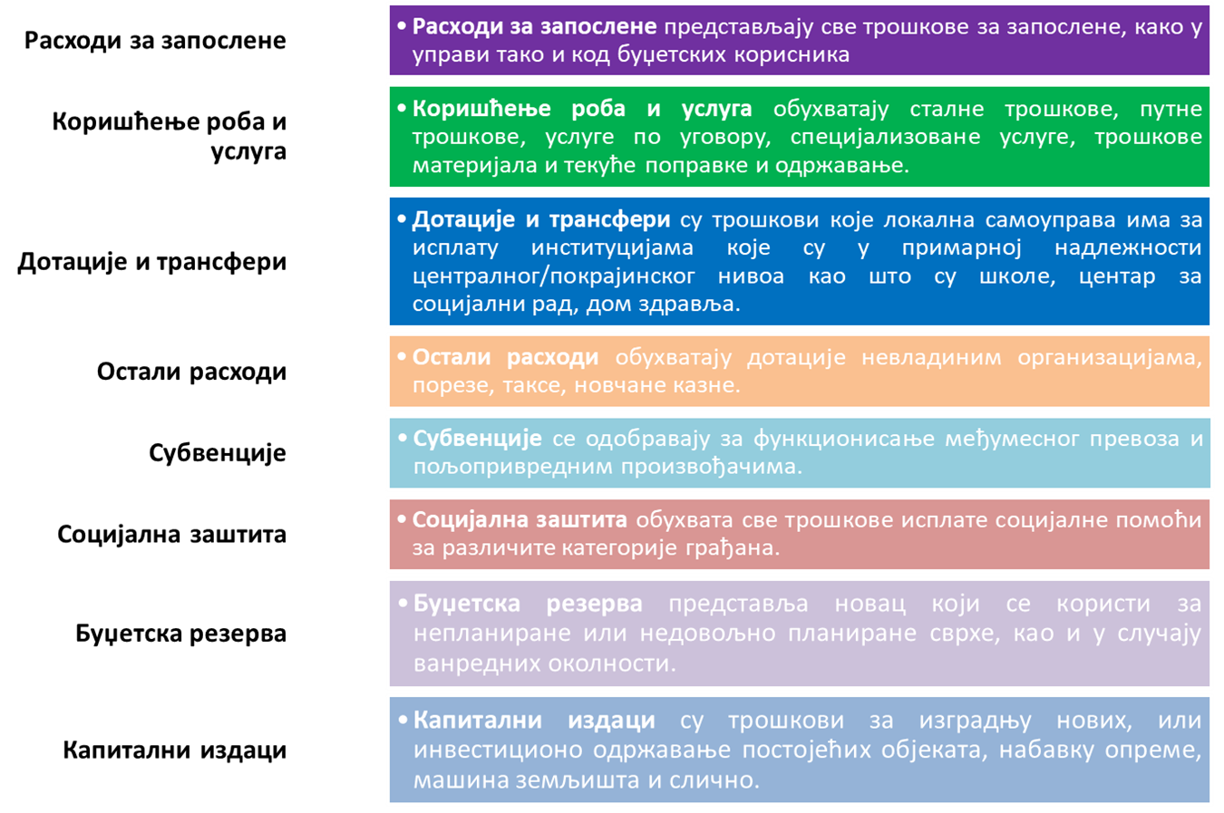
Шта су расходи и издаци буџета?

Slide 13
Планирани расходи буџета по програмима
Назив програма | Средства из Нацрта Одлуке о буџету за 2024. годину (износ у динарима) | % буџета по програму
Програм 1. Становање, урбанизам и просторно планирање | 325.329.680,00 | 12.28%
Програм 2. Комуналне делатности | 287.500.000,00 | 10.84%
Програм 3. Локални економски развој | 0 | 0%
Програм 4. Развој туризма | 32.190.000,00 | 1,21%
Програм 5. Пољопривреда и рурални развој | 27.500.000,00 | 1,08%
Програм 6. Заштита животне средине | 11.500.000,00 | 0,43%
Програм 7. Организација саобраћаја инфраструктура | 383.300.000,00 | 14.45%
Програм 8. Предшколско васпитање и образовање | 347.520.000,00 | 13,11%
Програм 9. Основно образовање и васпитање | 126.629.000,00 | 4.78%
Програм 10. Средње образовање и васпитање | 45.672.000,00 | 1.72%
Програм 11. Социјална и дечија заштита | 146.800.000,00 | 5.54%
Програм 12. Здравствена заштита | 15.800.000,00 | 0.6%
Програм 13. Развој културе и информисања | 198.041.000,00 | 7.47%
Програм 14. Развој спорта и омладине | 186.600.000,00 | 7.04%
Програм 15. Опште услуге локалне самоуправе | 437.022.000,00 | 16.48%
Програм 16. Политички систем локалне самоуправе | 70.670.000,00 | 2.67%
Програм 17. Енергетска ефикасност и обновљиви извори енергије | 8.000.000,00 | 0,3%
Укупни расходи по програмима | 2.650.073.680,00 | 100%

Slide 14
Структура планираних расхода по буџетским програмима

Slide 15
Планирани расходи буџета расподељени по директним и индиректним буџетским корисницима
Р. бр. | Назив буџетског корисника | Средства из Нацрта Одлуке о буџету за 2025. годину (износ у динарима) | % буџета по кориснику
1. | Скупштина општине | 40.900.000,00 | 1,54
2. | Председник општине | 18.570.000,00 | 0,70
3. | Општинско веће | 11.200.000,00 | 0,42
4. | Општинског јавно правобранилаштво | 5.480.000,00 | 0,21
5. | Општинска управа | 1.824.713.000,00 | 72,73
6. | Месне заједнице | 8.812.000,00 | 0.33
7. | ПУ Дуга | 322.520.000,00 | 12,17
8. | СРЦ Шумадија | 99.800.000,00 | 3,77
9. | Туристичка организација Аранђеловац | 32.190.000,00 | 1,21
10. | Установе културе | 166.041.000,00 | 6.27
 | У К У П Н О: | 2.650.073.680,00 | 100

Slide 16
Најважнији капитални пројекти
Назив | ек.класификација | Ред. број | Опис | 2025 2026 2027
1 | 2 | 3 | 4 | 5 | 6 | 7
 |  |  | А. КАПИТАЛНИ ПРОЈЕКТИ | 2025 | 2026 | 2027
 | 511 |  | Зграде и грађевински објекти | 471,879,680.00 | 829,500,000.00 | 101,500,000.00
Управа општине Аранђеловац |  |  |  | 458,829,680.00 | 829,500,000.00 | 101,500,000.00
1101-5001 | 511200 | 1 | Изградња базена | 290,000,000.00 | 370,000,000.00 | 0.00
 |  |  | Година почетка финансирања појекта:2024.година Година завршетка финансирања пројекта:2026.година Укупна вредност пројекта: 675.000.000 Из буџета : 225.000.000 Из задуживања: 450.000.000,00 Кратак опис: Изградња базена за потребе спорта и рекреације и унапређења туристичке понуде. | 290,000,000.00 | 370,000,000.00
 | 511200 | 2 | Изградња авантура парка | 0.00 | 8,000,000.00 | 0.00
 |  |  | Година почетка финансирања појекта: 2024.година Година завршетка финансирања пројекта: 2024.година Укупна вредност пројекта: 8.000.000,00 динара Из буџета локалне управе: 8.000.000,00 динара Кратак опис: Изградња објекат ће задовољити потребу грађана, служиће за спорт и рекреацију свих грађана општине као и туриста , чиме се унапређује туристичка понуда. |  | 8,000,000.00 | 0.00
1101-0001 | 511400 | 3 | Пројектна документација | 18,829,680.00 | 1,500,000.00 | 1,500,000.00
 |  |  | Година почетка финансирања појекта: 2025.година Година завршетка финансирања пројекта: 2027.година Укупна вредност пројекта: 21.829.680 динара Из буџета локалне управе: 21.829.680 динара | 18,829,680.00 | 1,500,000.00 | 1,500,000.00
0702-0002 | 511300 | 4 | Асфалтирање улица у граду и локалних путева | 150,000,000.00 | 450,000,000.00 | 100,000,000.00
 |  |  | Година почетка финансирања појекта: 2025.година Година завршетка финансирања пројекта: 2027.година Укупна вредност пројекта: 700.000.000,00 динара Из буџета локалне управе: 700.000.000,00 динара Кратак опис: асфалтирање и поправка коловоза у граду и у селима | 150,000,000.00 | 450,000,000.00 | 100,000,000.00

Slide 17
СРЦ ШУМАДИЈА | 511300 | 5 |  | 1,150,000.00 | 0.00 | 0.00
 |  |  | Пројекат : Капитално одржавање зграде и објеката |  | 0.00 | 0.00
 |  |  | Реконструкција великог базена Гараши -вештачка сртена на Букуљи , мини голф на Букуљи и отворено игралиште -из сопствених прихода 1.150.000 | 1,150,000.00
ТУРИСТИЧКА ОРГАНИЗАЦИЈА | 511 | 6 | Изградња Инфо центра | 2,100,000.00 | 0.00 | 0.00
 | 511200 |  | Изградња Инфо центра | 2,000,000.00 | 0.00 | 0.00
 | 511400 |  | Пројекат : Идејни пројекат Инфо центар | 100,000.00
ПУ ДУГА | 511300 | 7 | Капитално одржавање установе ПУ Дуга | 9,000,000.00 | 0.00 | 0.00
 |  |  | -из буџета локалне власти 9.000.000 | 9,000,000.00 | 0.00 | 0.00
МУЗЕЈ | 511400 | 8 | Пројекат : Пројектна документација | 800,000.00 | 0.00 | 0.00
 |  |  | Израда пројектне документације за уређење простора испред Рисовачке пећине Из буџета локалне управе: 800.000 | 800,000.00 | 0.00 | 0.00

Slide 18
ХВАЛА НА ПАЖЊИ!

